Slide 1

BÀI TẬP LỚN NHẬP MÔN KHOA HỌC DỮ LIỆU
DỰ ĐOÁN GIÁ BITCOIN BẰNG DEEP LEARNING
Thành viên
Phạm quang tú
Thân tuấn bảo

Slide 2

BITCOIN
Bitcoin là một trong những loại tiền mã hóa phổ biến nhất trên thị trường. Satoshi Nakamoto giới thiệu Bitcoin lần đầu vào năm 2009 và loại tiền mã hóa này vẫn giữ được vị trí số một theo vốn hóa thị trường.

Slide 3

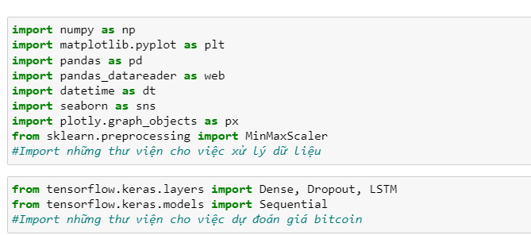
Những thư viện cần thiết

Slide 4
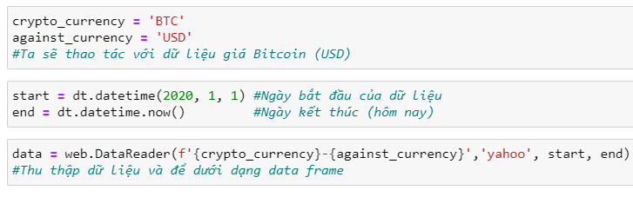
Thu thập dữ liệu

Slide 5
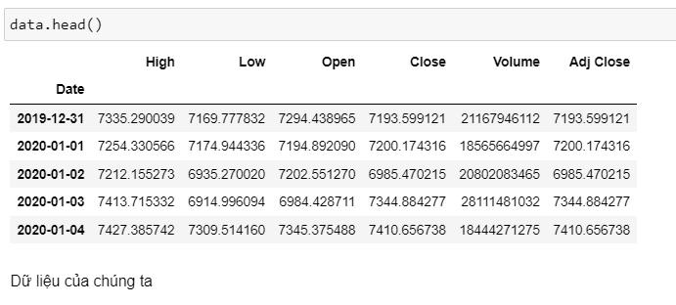
Thu thập dữ liệu

Slide 6
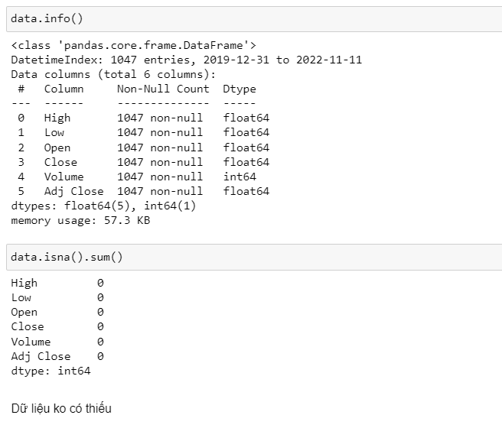
Thu thập dữ liệu

Slide 7
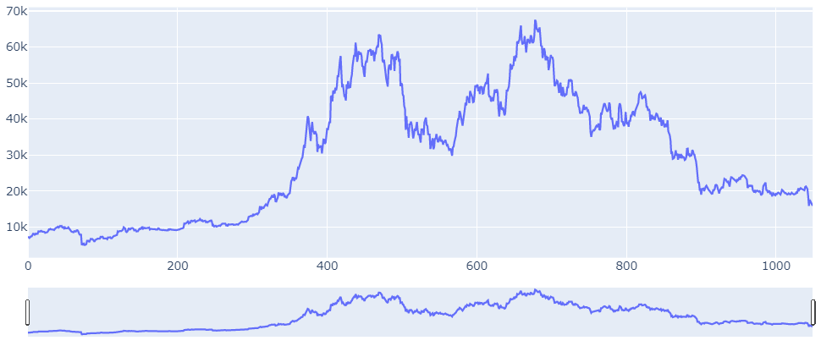
Trực quan hóa dữ liệu

Slide 8

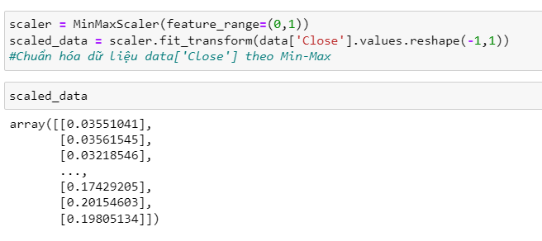
Tiền xử lý dữ liệu

Slide 9
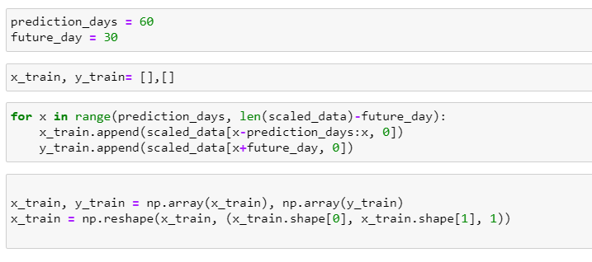
Tiền xử lý dữ liệu

Slide 10
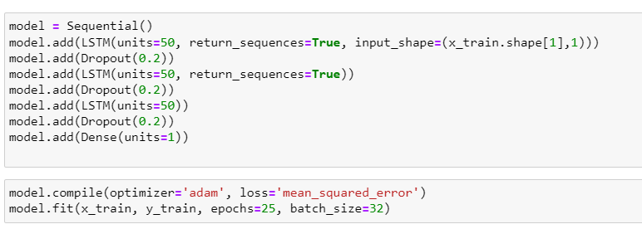
Xây dựng mô hình dự đoán

Slide 11
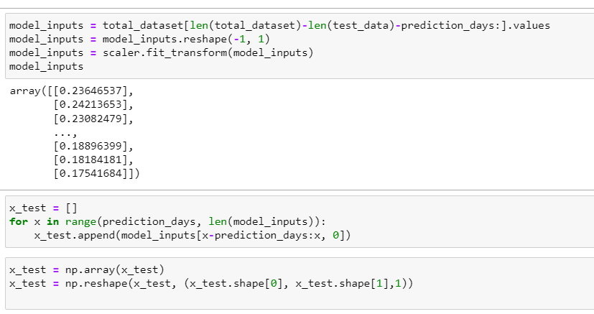
Tạo bộ dữ liệu Test

Slide 12
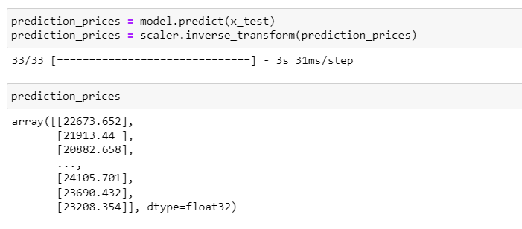
Dự đoán giá bằng mô hình

Slide 13
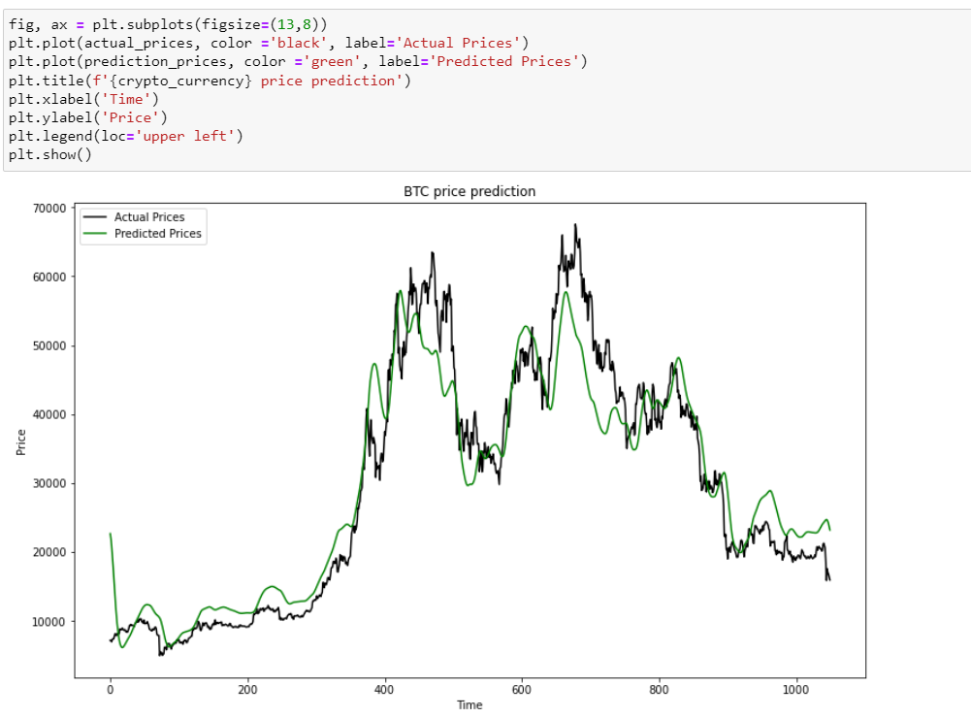
Trực quan hóa giá dự đoán và giá chuẩn

Slide 14
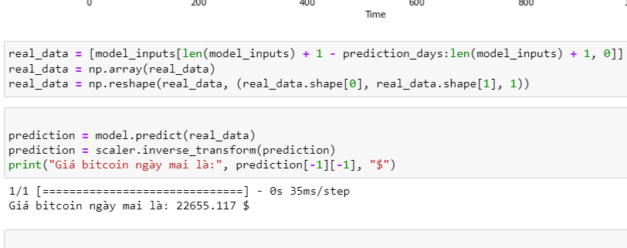
Dự đoán ra giá bitcoin ngày kế kiếp

